Slide 1
Radiografía del mercado de oficinas en venta en Bogotá:
Una aproximación a través de Web Scraping
Viviana Sarmiento
Métodos computacionales para políticas públicas
Mayo de 2019

Slide 2
El interés por la venta de oficinas en el mundo…
…y en Colombia

Slide 3
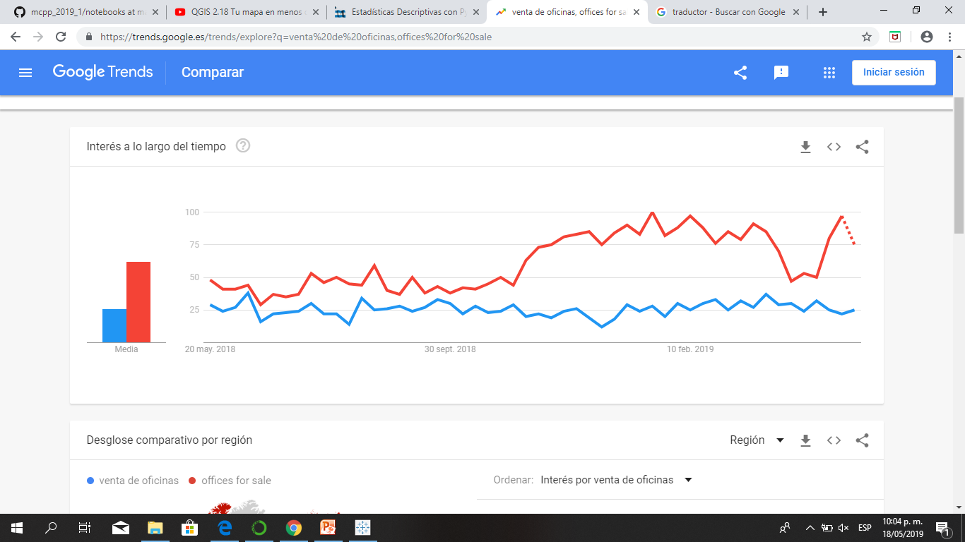
El interés por la venta de oficinas, ha aumentado en todo el mundo
Interés por las oficinas en venta en el último año
Offices for sale
Venta de oficinas
Fuente: Tomado de https://trends.google.es/trends/explore?q=venta%20de%20oficinas,offices%20for%20sale Última vez consultado: 18 de mayo de 2019.
Temas de clase: Big Data, Machine Learning

Slide 4
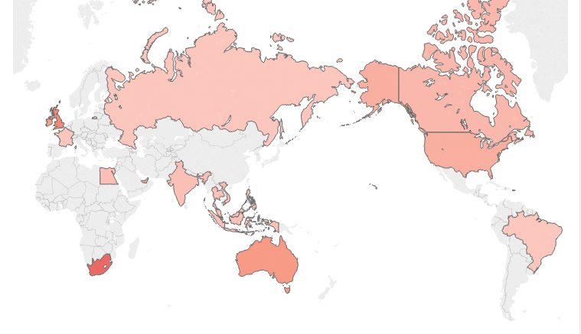
Diferencia en la búsqueda por país
Interés por las oficinas en venta en el último año
Offices for sale
Fuente: Tomado de https://trends.google.es/trends/explore?q=venta%20de%20oficinas,offices%20for%20sale Última vez consultado: 18 de mayo de 2019.
Temas de clase: Big Data, Machine Learning, Tableau

Slide 5
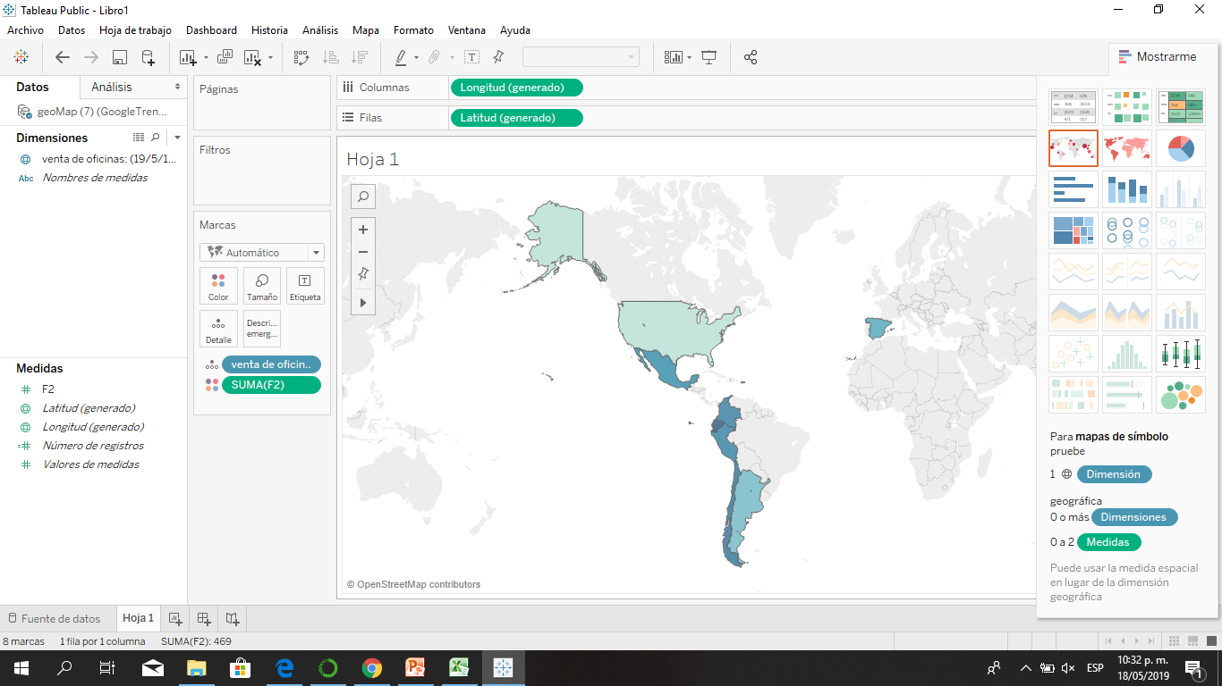
Diferencia en la búsqueda por país
Interés por las oficinas en venta en el último año
Venta de oficinas
Fuente: Tomado de https://trends.google.es/trends/explore?q=venta%20de%20oficinas,offices%20for%20sale Última vez consultado: 18 de mayo de 2019.
Temas de clase: Big Data, Machine Learning

Slide 6
Nos concentraremos en el mercado de oficinas de Bogotá…

Slide 7










Objetivo
Caracterización de la oferta de oficinas en venta en Bogotá
Ubicación
Precios de venta
Precios de arriendo
Área
Estrato
Altura
Estado
Baños
Antigüedad
Parqueaderos

Slide 8
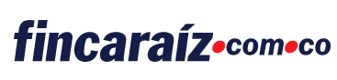
Metodología
Análisis a través de web scraping

Slide 9

4.123
Fuente: https://www.fincaraiz.com.co/oficinas/venta/bogota/
Temas de clase: strings, lists, loops, regex, scraping

Slide 10
La oferta de oficinas se concentra en el norte de la ciudad, con precios de venta, arriendo y estrato más elevados. Las oficinas de más altura se encuentran en el centro de la ciudad

Slide 11
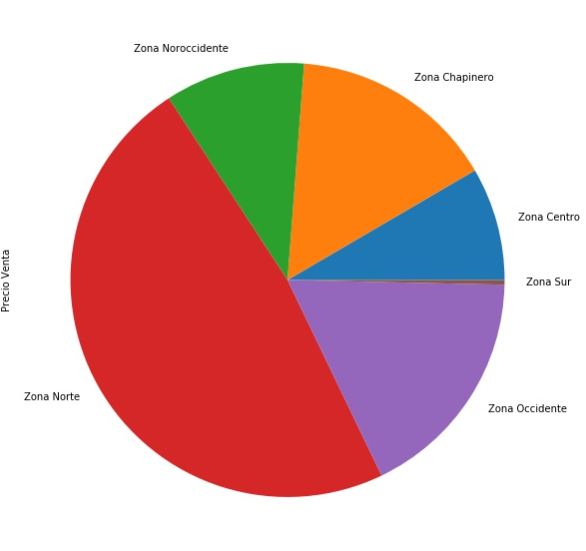
La mayoría de las oficinas en venta se ubican en la zona norte de la ciudad
Fuente: Elaboración propia con base en fincaraiz.com
Temas de clase: Pandas, Matplotlib

Slide 12
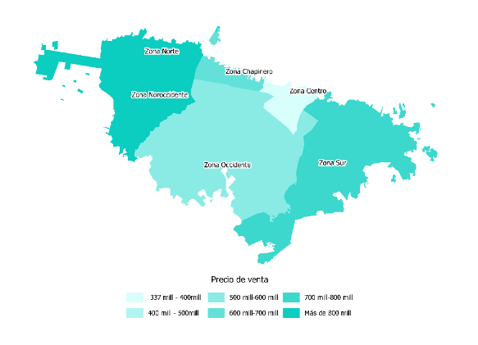
Precio de venta por zona-Mediana
Fuente: Elaboración propia con base en fincaraiz.com
Temas de clase: Pandas, String, Loops, Regex, Scraping, Matplotlib, QGIS

Slide 13
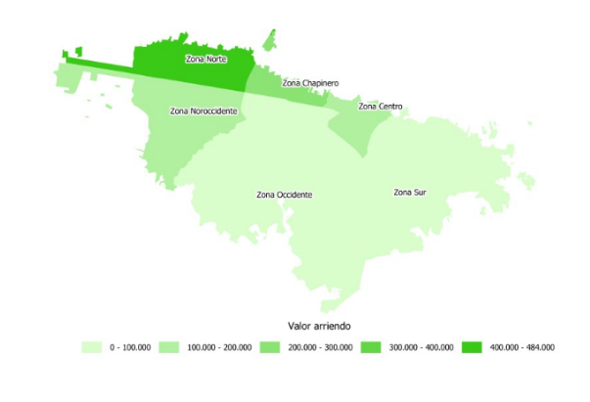
Valor del arriendo por zona-Mediana
Fuente: Elaboración propia con base en fincaraiz.com
Temas de clase: Pandas, String, Loops, Regex, Scraping, Matplotlib, QGIS

Slide 14
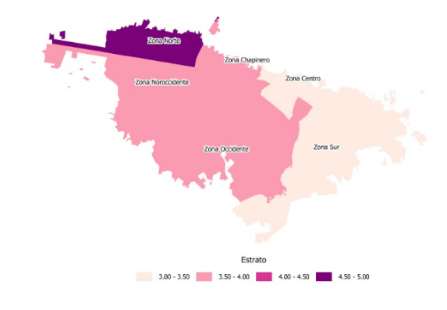
Estrato por zona-Mediana
Fuente: Elaboración propia con base en fincaraiz.com
Temas de clase: Pandas, String, Loops, Regex, Scraping, Matplotlib, QGIS

Slide 15
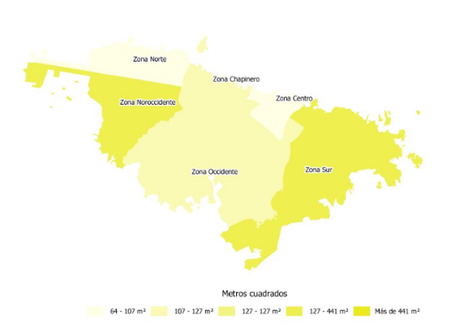
Área en venta por zona-Mediana
Fuente: Elaboración propia con base en fincaraiz.com
Temas de clase: Pandas, String, Loops, Regex, Scraping, Matplotlib, QGIS

Slide 16
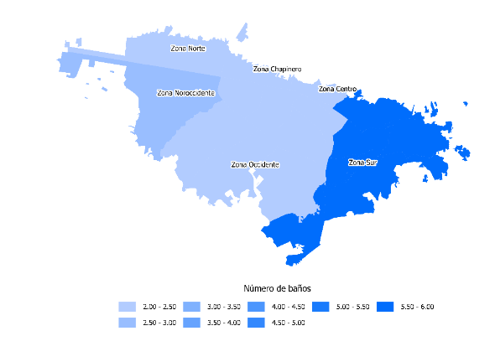
Número de baños por zona-Mediana
Fuente: Elaboración propia con base en fincaraiz.com
Temas de clase: Pandas, String, Loops, Regex, Scraping, Matplotlib, QGIS

Slide 17
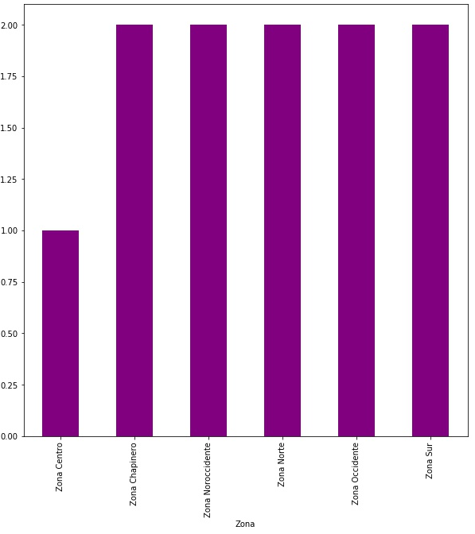
Número de parqueaderos por zona-Mediana
Fuente: Elaboración propia con base en fincaraiz.com
Temas de clase: Pandas, String, Loops, Regex, Scraping, Matplotlib, QGIS

Slide 18
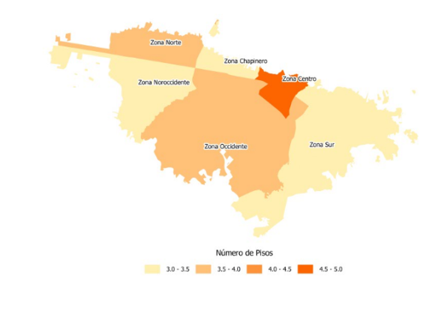
Altura por zona (Número de piso)-Mediana
Fuente: Elaboración propia con base en fincaraiz.com
Temas de clase: Pandas, String, Loops, Regex, Scraping, Matplotlib, QGIS

Slide 19
Las oficinas con un tiempo mayor de construcción, tienen un precio de venta más alto. Las áreas y alturas son menores. El valor del arriendo es más bajo que las de 9 -15 años de construidas

Slide 20
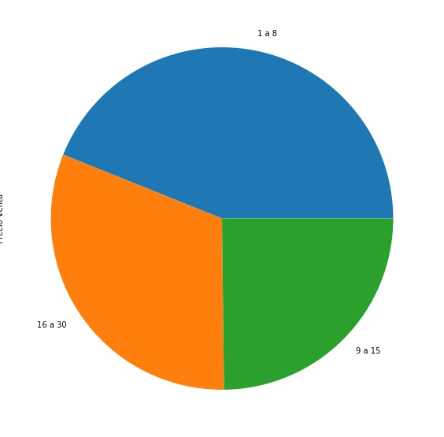
Gran parte de las oficinas en venta son relativamante nuevas
Fuente: Elaboración propia con base en fincaraiz.com
Temas de clase: Pandas, String, Loops, Regex, Scraping, Matplotlib

Slide 21
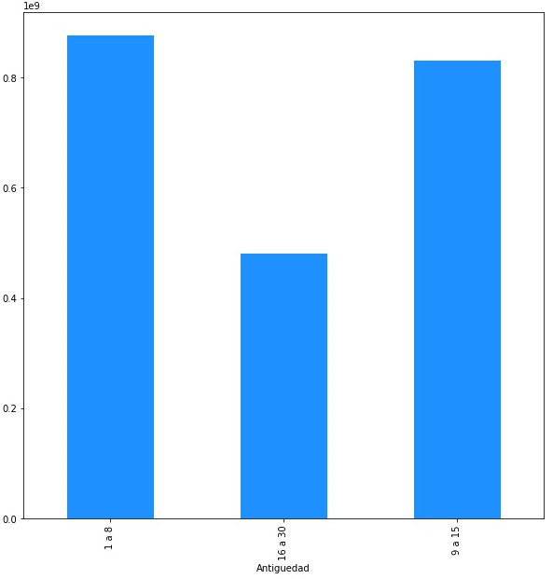
Precio de venta por antiguedad-Mediana
Fuente: Elaboración propia con base en fincaraiz.com
Temas de clase: Pandas, String, Loops, Regex, Scraping, Matplotlib

Slide 22
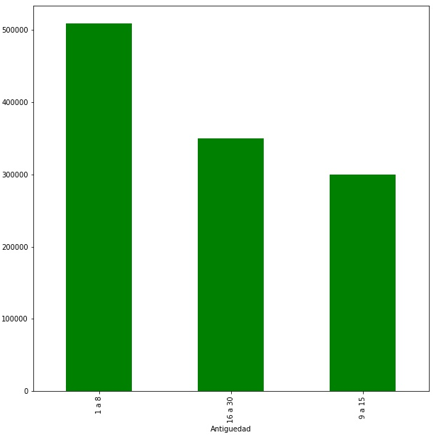
Valor del arriendo por antiguedad-Mediana
Fuente: Elaboración propia con base en fincaraiz.com
Temas de clase: Pandas, String, Loops, Regex, Scraping, Matplotlib

Slide 23
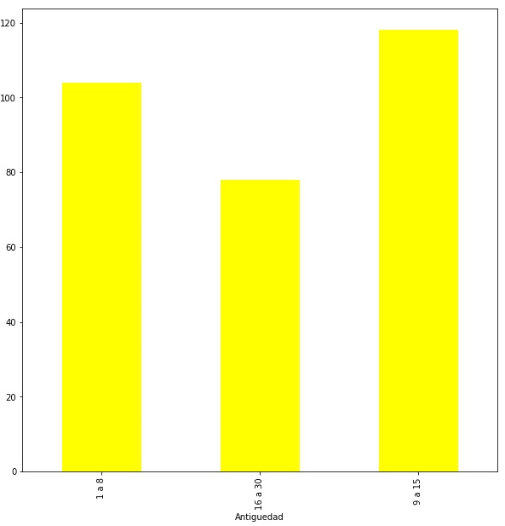
Área en venta por antiguedad-Mediana
Fuente: Elaboración propia con base en fincaraiz.com
Temas de clase: Pandas, String, Loops, Regex, Scraping, Matplotlib

Slide 24
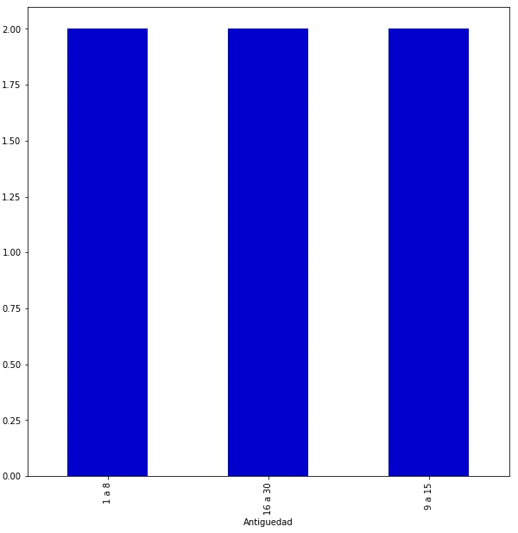
Número de baños por antiguedad-Mediana
Fuente: Elaboración propia con base en fincaraiz.com
Temas de clase: Pandas, String, Loops, Regex, Scraping, Matplotlib

Slide 25
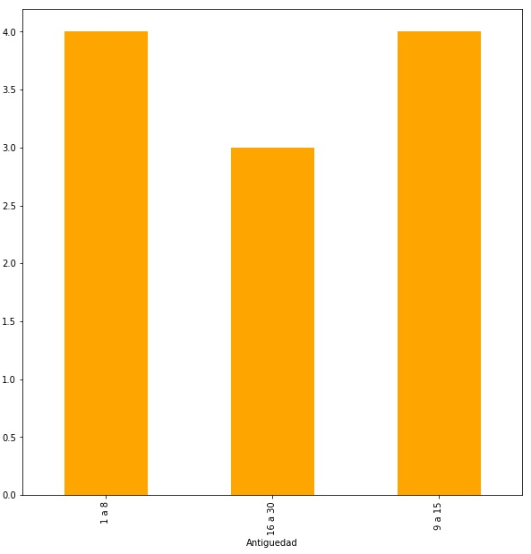
Altura por zona (Número de piso)-Mediana
Fuente: Elaboración propia con base en fincaraiz.com
Temas de clase: Pandas, String, Loops, Regex, Scraping, Matplotlib

Slide 26
La oficinas cuya construcción se califica de excelente calidad, son de estrato 5, ofrecen un área y un precio de venta mayor. Y se ubican en el cuarto piso de la edificación

Slide 27
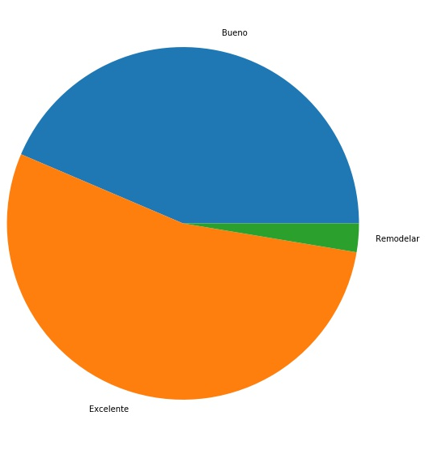
La mayoría de oficinas en venta, se ofrecen con “buena calidad”
Fuente: Elaboración propia con base en fincaraiz.com
Temas de clase: Pandas, String, Loops, Regex, Scraping, Matplotlib

Slide 28
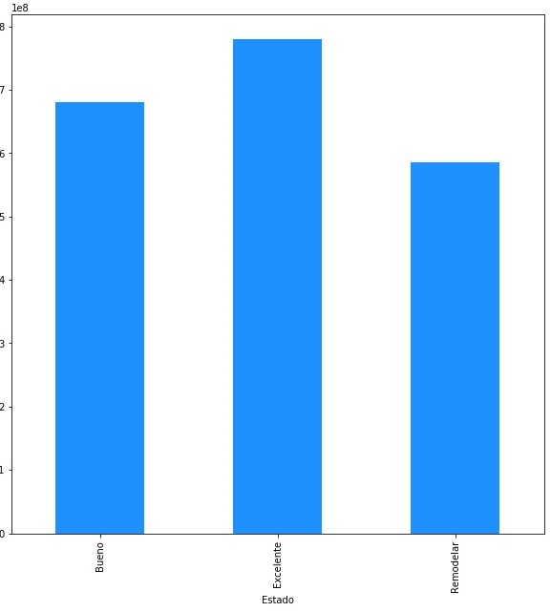
Precio de venta por estado-Mediana
Fuente: Elaboración propia con base en fincaraiz.com
Temas de clase: Pandas, String, Loops, Regex, Scraping, Matplotlib

Slide 29
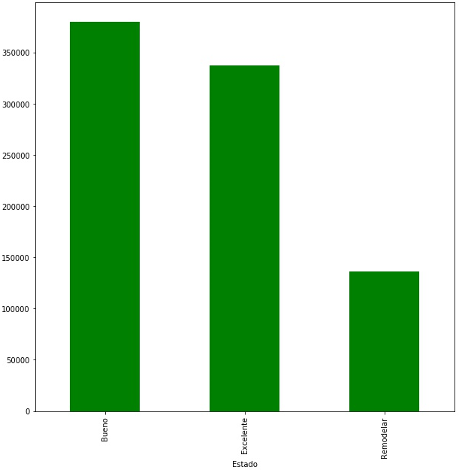
Valor del arriendo por estado-Mediana
Fuente: Elaboración propia con base en fincaraiz.com
Temas de clase: Pandas, String, Loops, Regex, Scraping, Matplotlib

Slide 30
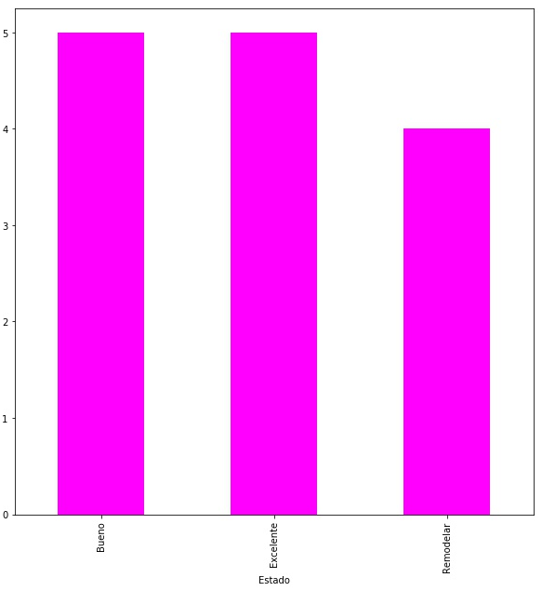
Estrato por estado-Mediana
Fuente: Elaboración propia con base en fincaraiz.com
Temas de clase: Pandas, String, Loops, Regex, Scraping, Matplotlib

Slide 31
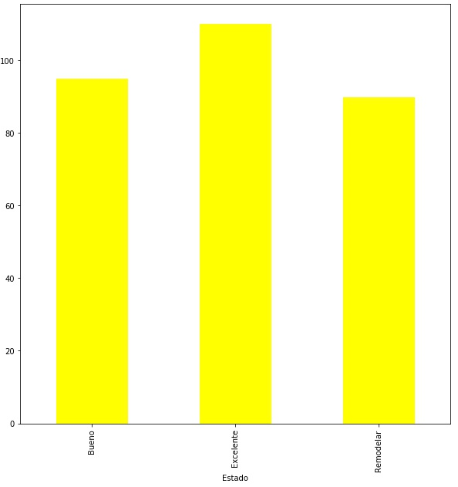
Área en venta por zona-Mediana
Fuente: Elaboración propia con base en fincaraiz.com
Temas de clase: Pandas, String, Loops, Regex, Scraping, Matplotlib

Slide 32
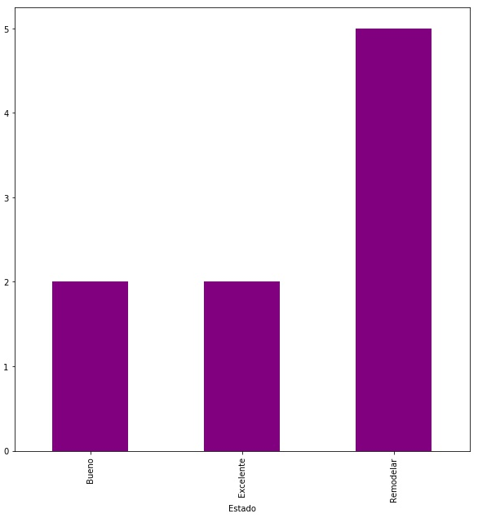
Número de parqueaderos por estado-Mediana
Fuente: Elaboración propia con base en fincaraiz.com
Temas de clase: Pandas, String, Loops, Regex, Scraping, Matplotlib

Slide 33
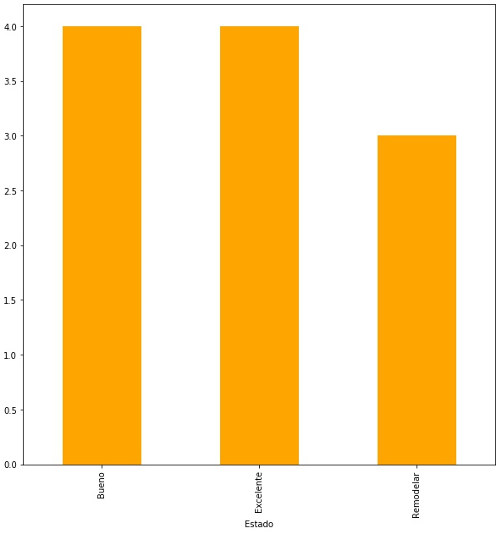
Altura por estado (Número de piso)-Mediana
Fuente: Elaboración propia con base en fincaraiz.com
Temas de clase: Pandas, String, Loops, Regex, Scraping, Matplotlib

Slide 34

Quedan cosas por hacer!
Comprobar hipótesis:
A mayor área menor precio
En el norte de la ciudad las oficinas tienen un tiempo de construcción menor
Obtener la información de oficinas en arriendo
Evaluar los adjetivos con que describen las oficinas en venta

Slide 35
Gracias!
Preguntas?

